Slide 1

UNINASSAU · TRABALHO DE EXTENSÃO · 2026
Verde Urbano
Mapear. Apoiar. Plantar.
Juntos por uma Teresina mais verde.
Yuri Medeiros Bandeira — 01693923
Emanuel Da Silva Oliveira — 01679028
Isaac Soares Almeida — 01694978
Andressa Vitória dos Santos Gualter — 01701260
Teresina/PI · vu-teresina.vercel.app

Slide 2
O PROBLEMA
Teresina precisa de sombra.
Uma das capitais mais quentes do Brasil — com pouca cobertura arbórea, praças degradadas e terrenos baldios sem canal estruturado de registro.
14,6%
46 °C
491
copa média
na área urbana
temperatura
do chão na seca
quadras críticas
sem sombra
Fonte: ESA WorldCover + Landsat 8/9 · 1.884 hexágonos H3

Slide 3
OBJETIVOS
O que o MVP precisa validar
1
Mapear
2
Priorizar
3
Mobilizar
Registrar locais degradados com foto, categoria e GPS.
Mapa de prioridade com dados abertos de satélite.
Apoio coletivo e mutirões voluntários.
4
Orientar
5
Decidir
6
Sustentar
Guias SEMAM de espécies e competências dos órgãos.
Painel de gestão com indicadores e GeoJSON.
Infraestrutura a custo zero após o semestre.

Slide 4
A SOLUÇÃO
Uma plataforma, três atores
PWA que conecta cidadão, ONG de arborização e poder público para identificar, priorizar e transformar áreas sem vegetação.
Cidadão
ONG
Gestão
Registra pontos, apoia demandas, entra em mutirões e consulta guias.
Orienta espécies, organiza plantios e acompanha a revitalização.
Painel com mapa de inteligência, triagem e exportação GeoJSON.

Slide 5
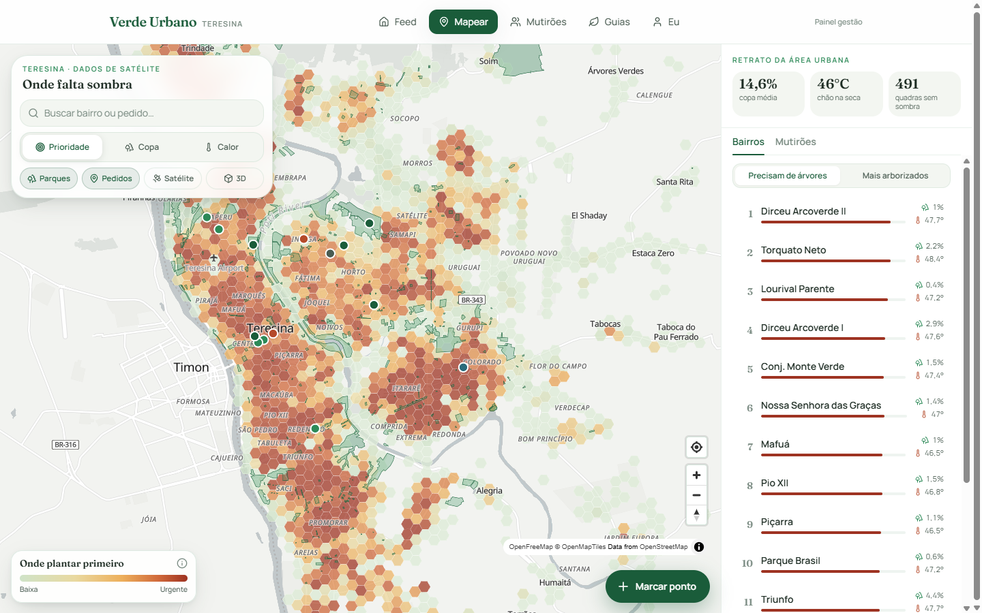
DIFERENCIAL
Onde plantar primeiro
1.884
hexágonos H3
10 m
resolução satélite
3 lentes
Prioridade · Copa · Calor
ESA + USGS
dados abertos reais

Slide 6
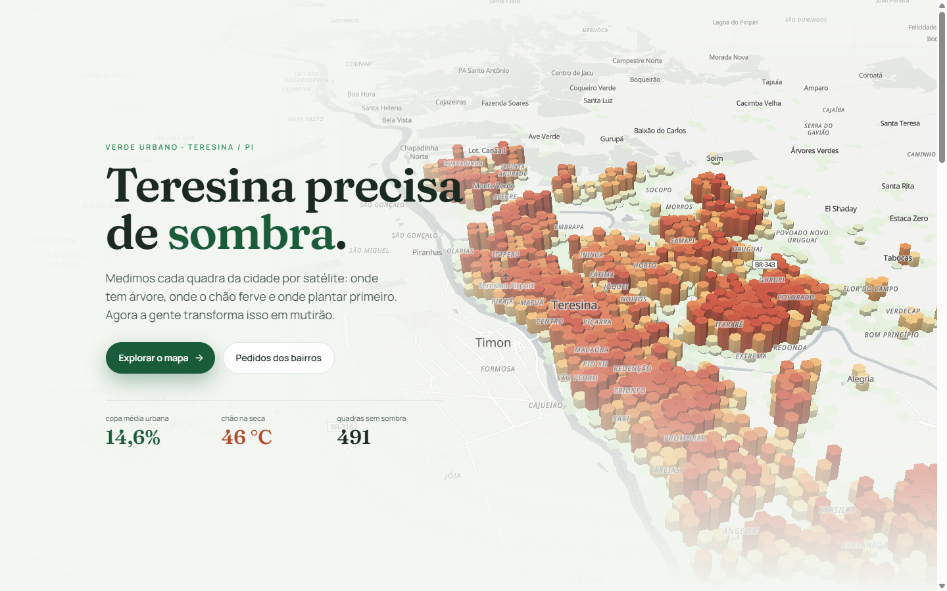
PRODUTO
A cara do app

Slide 7
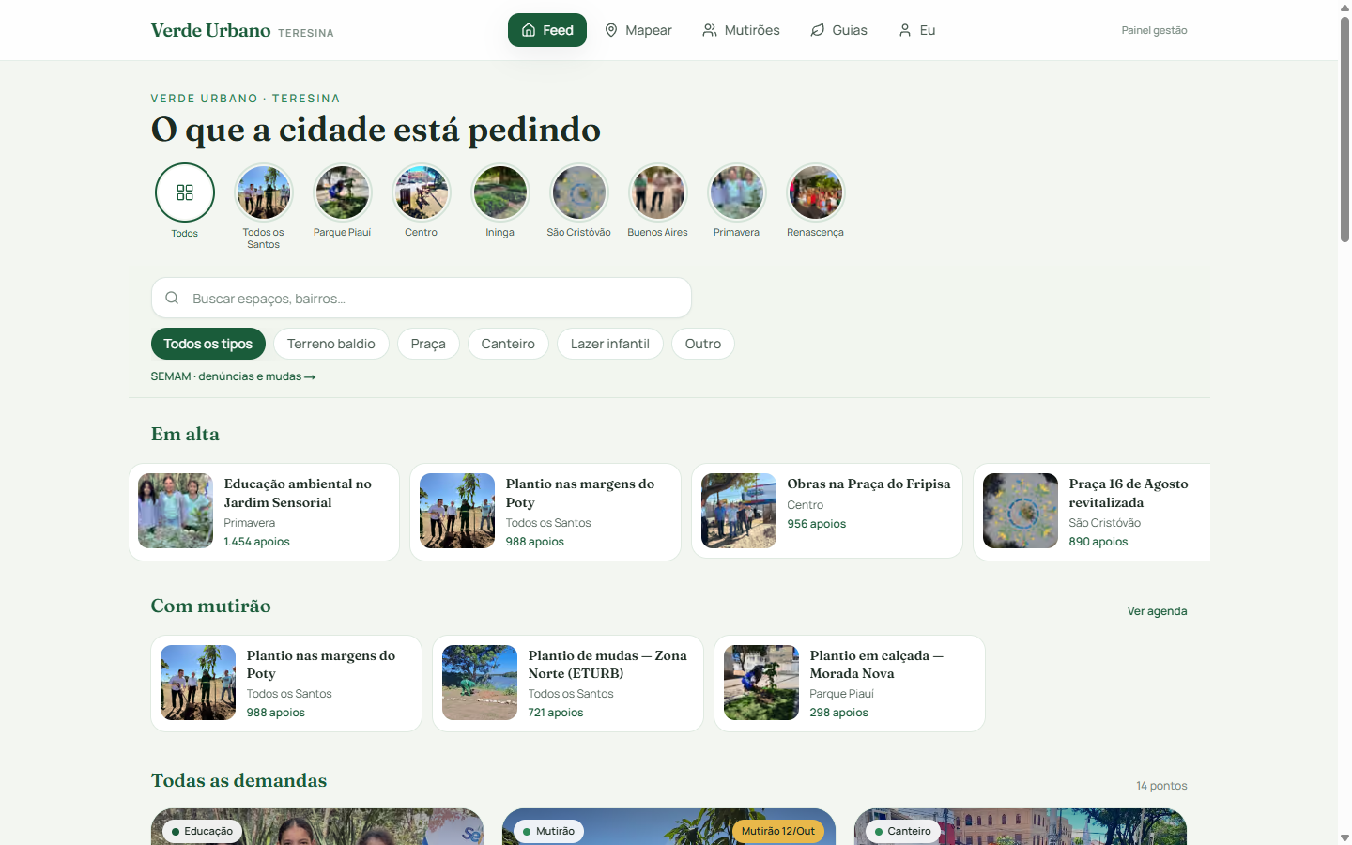
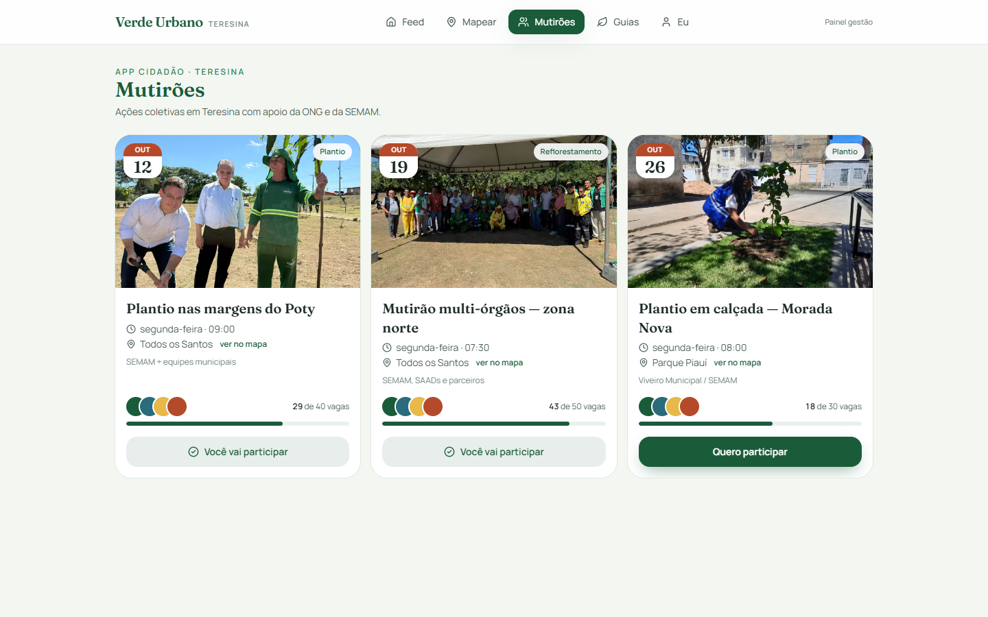
CIDADÃO
Do pedido ao plantio

Slide 8
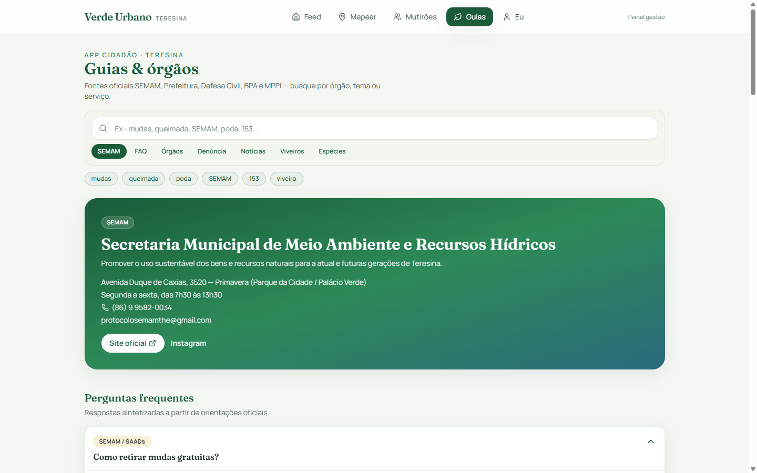
ORIENTAÇÃO
Guias SEMAM e espécies nativas
O que o cidadão encontra
→ Espécies nativas / adaptadas
→ Porte e tipo de raiz
→ Viveiros municipais
→ Órgãos competentes
→ Fontes oficiais SEMAM

Slide 9
RESULTADOS
O que entregamos
Mapa verde inédito
1
Prioridade de arborização de Teresina com dados abertos e reprodutíveis.
App publicado
2
PWA em produção — vu-teresina.vercel.app — instalável no celular.
Custo zero
3
Next.js, MapLibre, Vercel e dados abertos — sustentável após o semestre.
Hipótese validada
4
Dados + participação cidadã orientam política de arborização urbana.

Slide 10
OBRIGADO
Mapear. Apoiar. Plantar.
Juntos por uma Teresina mais verde.
Acesse o app
vu-teresina.vercel.app
Yuri Medeiros Bandeira — 01693923 · Emanuel Da Silva Oliveira — 01679028
Isaac Soares Almeida — 01694978 · Andressa Vitória dos Santos Gualter — 01701260
UNINASSAU · Extensão 2026 · Teresina/PI

